Slide 1
第九章 多元函数积分学
第一节 二重积分的概念与性质
第二节 二重积分的计算

Slide 2
第二节 二重积分的计算
本节主要内容:
一.直角坐标系下二重积分的计算
二.极坐标系下二重积分的计算

Slide 3
一.直角坐标系下二重积分的计算
$$以下讨论中我们假定被积函数f(x,y)≥0$$
若D为 X – 型区域
则
若D为Y –型区域
则

Slide 4
说明: (1) 若积分区域既是X–型区域又是Y –型区域 ,
则有
为计算方便,可选择积分序, 必要时还可以交换积分序.
(2) 若积分域较复杂,可将它分成若干
X-型域或Y-型域 ,
则

Slide 5

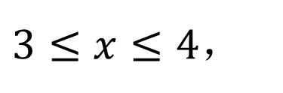
例3. 计算二重积分
其中D：
$3≤x≤4$，
$$1≤y≤2$$
解：因为积分区域为两对边分别平行于x轴、y轴的正方形区域，故二重积分的次序可任意选取：
不妨先对y，后对x积分，则有

Slide 6
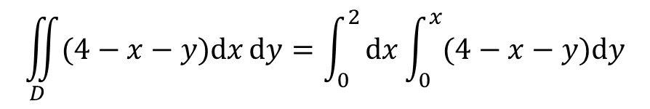
例4
计算二重积分 ，其中D
为由直线y=x，x=2与坐标轴y=0所围成的三角形。
解 如图所示，积分区域D既可看作是X－区域，
又可看作是Y－区域．
y
将二重积分化为先对y后对x的
累次积分，得
y=x
D
x=2
$$\iint_{D}{(4−x−y)dx}dy=\int_{0}^{2}{dx\int_{0}^{x}{(4−x−y)dy}}$$
O
2
x
$$=\int_{0}^{2}{(4y−xy−\frac{1}{2}y^{2})|\begin{matrix}x \\ 0\end{matrix}}dx=\int_{0}^{2}{(4x−\frac{3}{2}x^{2})dx}=(2x^{2}−\frac{1}{2}x^{3})|\begin{matrix}2 \\ 0\end{matrix} =4$$

Slide 7
如果将二重积分化为先对x后对y的累次积分，那么

Slide 8
补充
在分析问题和算题时常用的
对称性质.
设区域D关于x轴对称,
D₁为D在x轴上方
如果函数 f (x, y)关于坐标y为偶函数.
的部分,
y
D₁
则
o
x
设区域D关于x轴对称,
如果函数 f (x, y)关于
坐标y为奇函数
则

Slide 9
这个性质的几何意义如图:
z
z
y
O
y
O
x
x
区域D关于x轴对称
区域D关于x轴对称
f (x, y)关于坐标y为偶函数
f (x, y)关于坐标y为奇函数

Slide 10
类似地,
设区域D关于y轴对称,
且D₁为D在
y轴右侧的部分.
如果函数 f (x, y)关于坐标 x
y
为偶函数
则
D₁
o
x
如果函数 f (x, y)关于坐标x为奇函数
则

Slide 11
例5
解
积分区域D关于x轴, y轴都对称,
分别关于x和y是奇函数,
由性质得

Slide 12
二.极坐标系下二重积分的计算
在极坐标系下, 用同心圆 r =常数
及射线 θ =常数, 分划区域D 为
则除包含边界点的小区域外,小区域的面积
在
内取点
对应有

Slide 13
即

Slide 14
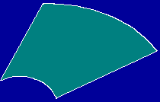
设
则
特别, 对

Slide 15
例6
计算二重积分 其中区域D为圆环域
解 积分区域D为圆环域，极点在区域D外面，
在极坐标系下，积分区域D的外环方程为
内环方程为 （如图所示），
因而区域D的极坐标表示为：
O

Slide 16
从而有

Slide 17
内容小结
1、直角坐标系下二重积分的计算
2、极坐标系下二重积分的计算

